Slide 1
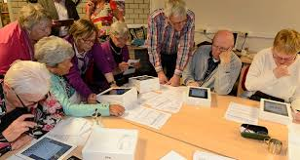
Welzijn & Contactinnovaties
Voorbereiding tablet-project
Les 2

Slide 2

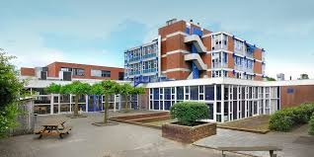


Welkom bij Noorderpoort Appingedam!
Welkom aan de nieuwe leerlingen van de ‘Rutger Koplandschool’ uit Siddeburen
Nieuwe leerlingen stellen zich kort voor
Vertel kort iets over:
Je naam + leeftijd
Woonplaats
Hobby of vrije tijdsbesteding
Korte terugblik opstartles

Slide 3
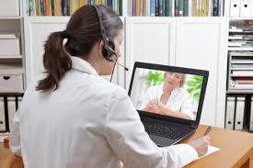
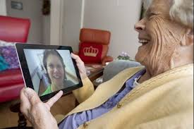
Vervolg les 1 (we waren bij ‘beeldzorg’)
Met beeldzorg kunnen zorgverlener en zorgvrager op afstand met elkaar communiceren.
In de verstandelijke gehandicapten zorg en geestelijke gezondheidszorg wordt beeldzorg gebruikt voor ondersteuning bij vraagstukken rondom dag-structuur of sociale contacten.
De huisarts of de specialist in het ziekenhuis gebruiken beeldzorg voor controle of het bespreken van testuitslagen. Vergelijk het met 'Skype', maar dan via een beveiligde verbinding.
Beeldzorg kan op verschillende manieren worden verleend;
via de iPad,
via de tv (met een webcam)
Via beeldtelefoon.

Slide 4
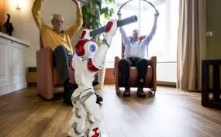
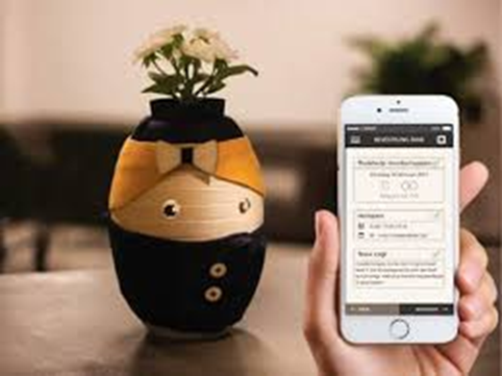
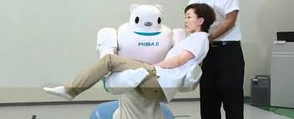
Robotica
Robotica wordt steeds vaker toegepast in de zorg.
Het aantal soorten en maten robots voor de zorg is inmiddels enorm!
In tabel 1.1 is weergegeven waarbij robots kunnen ondersteunen.
Exoskeleton zorgt ervoor dat mensen worden ondersteund bij het lopen.
Kaspar en Zora worden ingezet voor therapie met autistische kinderen.
Paro en Robocat helpen bij het maken van contact met of activering van ouderen in een woonzorgcentrum of verpleeghuis
Je hebt robotstofzuigers

Slide 5
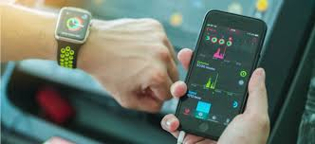
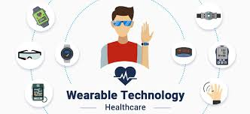
Wearables
Wie van jullie heeft of kent iemand met een smartwatch?
Welke gegevens registreert deze allemaal?
Wearables zijn producten die je op het lichaam draagt en die data meten over de gezondheid.
De bekendste wearables zijn de Apple Watch, Fitbit en de Google glass
Wearables bevatten sensoren waardoor het mogelijk is om informatie te verkrijgen.
Deze informatie kan bijdragen aan bijvoorbeeld gezondheidspreventie

Slide 6

Vandaag:
Neemt Sofie ons eerst mee naar de 'ethische dilemma's’ die je kunt tegenkomen:

Slide 7
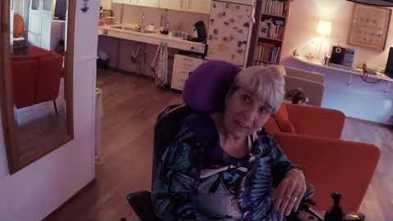

Slide 8
Opdracht 2: Bewegingssensor bij het bed
Ter inleiding
Wat is een MDO?
Multidisciplinair overleg (MDO) = ‘overleg van deskundigen uit verschillende beroepsgroepen die samen de zorg/begeleiding organiseren’.
Jullie gaan een filmpje bekijken over een MDO over een zorgvrager (het zou je oma kunnen zijn).
In het filmpje worden ethische waarden besproken.
Ethische waarden zijn zaken die waardevol zijn: o.a. veiligheid, autonomie (=zelfstandigheid) en privacy bij het inzetten van zorgtechnologie.
Ze bespreken of ze in de begeleiding technologie kunnen inzetten.
Na het kijken beantwoorden jullie samen als duo de vragen die horen bij het filmpje.
Dat kan deels ook in het restaurantgedeelte.
We sluiten af met een nabespreking van de opdrachten (1 & 2).
Nu eerst het filmpje van het MDO over mevrouw Janssen:

Slide 9
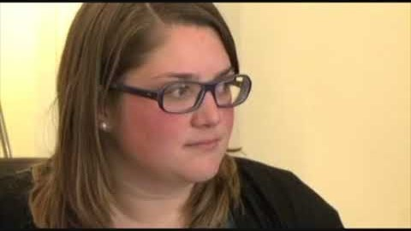

Slide 10
Nabespreking opdracht 1 (vorige week)
Opdracht 1 Opstartbijeenkomst
Pak je laptop erbij (1 per duo is genoeg)
Pak de opdracht erbij van vorige week

